Slide 1
Детский Травматизм
Профилактика детского травматизма
Notes:
Семина Алина 10а

Slide 2
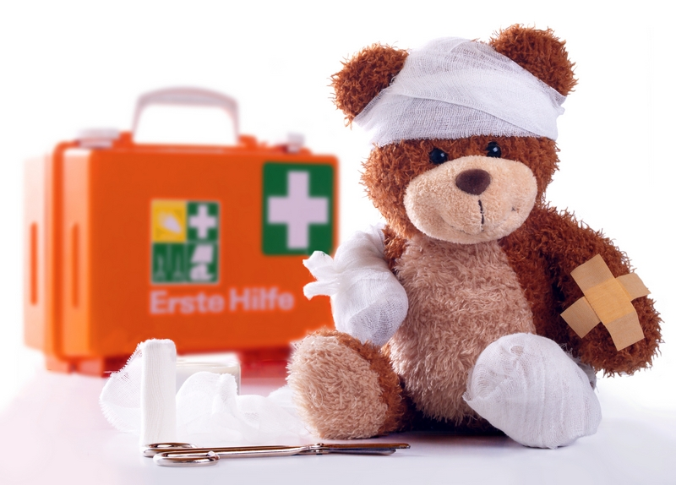
Детский травматизм всегда был актуальной проблемой общества. Многие миллионы детей по всему миру, из-за последствий травм, оказываются на больничной койке или в отделениях неотложной помощи, и порой на всю жизнь остаются инвалидами.

Slide 3
Выделяют следующие виды детского травматизма:
бытовой
уличный
школьный
спортивный
автодорожный
прочий

Slide 4
Бытовые и уличные травмы
Бытовые и уличные травмы составляют основу детского травматизма до 80%.
Причины этих травм весьма разнообразны: падения на ровном месте и с высоты, ранения острыми предметами, ожоги, удары о предметы и предметами и др.
Но все эти травмы дети получают находясь под «контролем», «опекой» родителей.

Slide 5
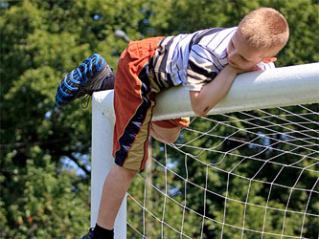
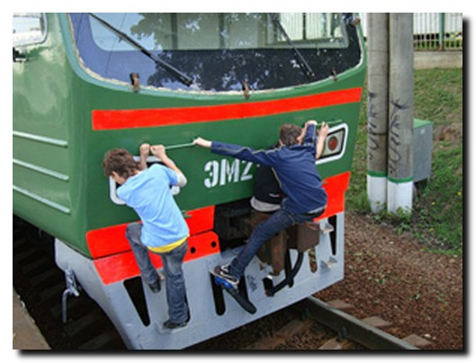
Причины травм – отсутствие или недостаточный надзор родителей за детьми во время их игр и активного отдыха. Соответственно профилактикой этого вида травматизма является непрестанный надзор родителя за действиями ребенка.

Slide 6
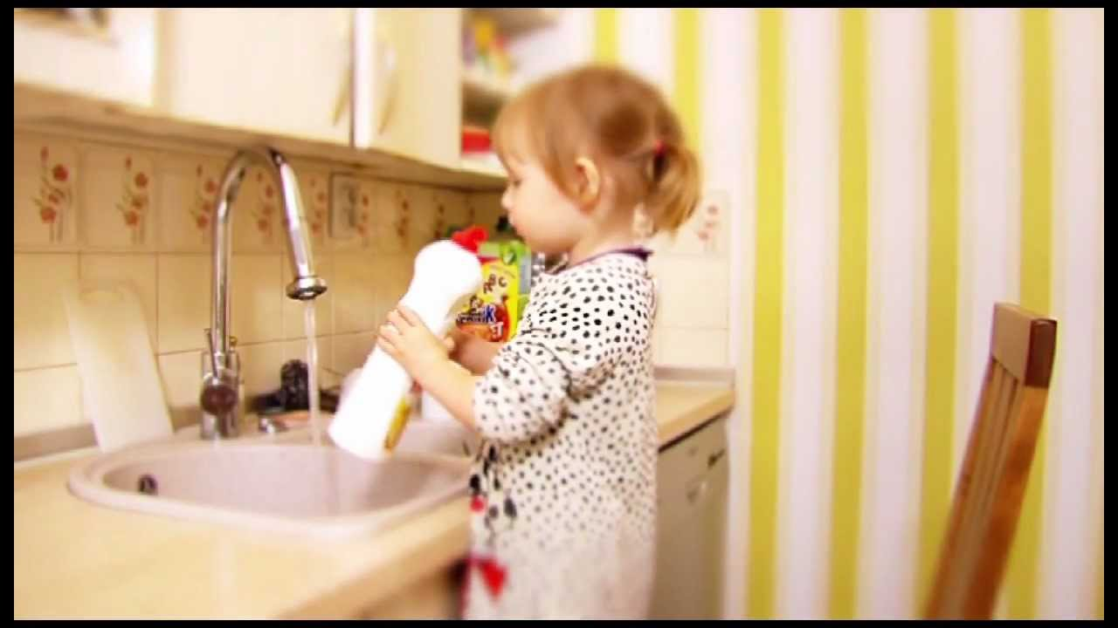
Основные виды травм, которые дети могут получить дома, и их причины:
ожог от горячей плиты, посуды, пищи, кипятка, пара, утюга, других электроприборов и открытого огня;
падение с кровати, окна, стола и ступенек;
удушье от мелких предметов (монет, пуговиц, гаек и др.);
отравление бытовыми химическими веществами (инсектицидами, моющими жидкостями, отбеливателями и др.);
поражение электрическим током от неисправных электроприборов, обнаженных проводов, от втыкания игл, ножей и других металлических предметов в розетки и настенную проводку.

Slide 7
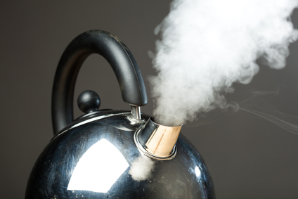
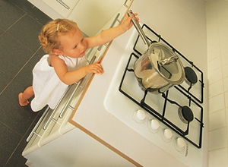
Ожоги
Ожоги, включая ожоги паром, - наиболее распространенные травмы у детей. Сильные ожоги оставляют шрамы, а иногда могут привести к смертельному исходу.
Ожогов можно избежать, если:
держать детей подальше от горячей плиты, пищи и утюга;
устанавливать плиты достаточно высоко или откручивать ручки конфорок, чтобы дети не могли до них достать;
держать детей подальше от открытого огня, пламени свечи, костров, взрывов петард;
прятать от детей легковоспламеняющиеся жидкости, такие, как бензин, керосин, а также спички, свечи, зажигалки, бенгальские огни, петарды.

Slide 8
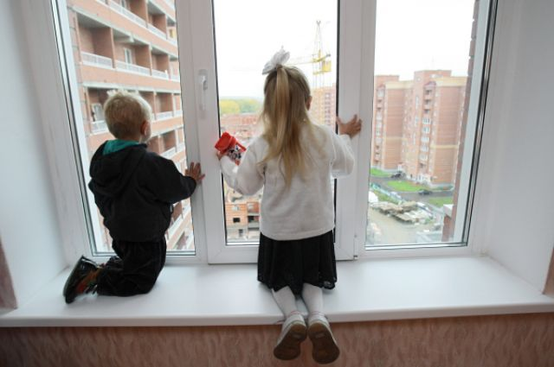
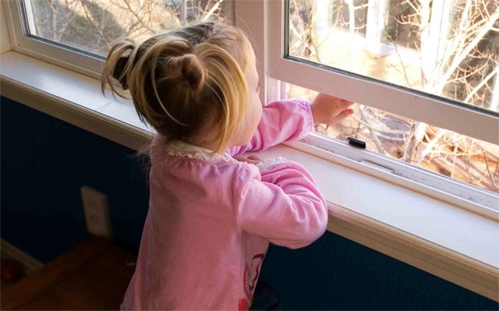
Падения
Падение - распространенная причина ушибов, переломов костей и серьезных травм головы. Их можно предотвратить, если:
не разрешать детям лазить в опасных местах;
устанавливать ограждения на ступеньках, окнах и балконах.
Разбитое стекло может стать причиной порезов, потери крови и заражения. Стеклянные бутылки нужно держать подальше от детей и младенцев. Нужно учить маленьких детей не прикасаться к разбитому стеклу.
Ножи, лезвия и ножницы необходимо держать в недоступных для детей местах. Старших детей надо научить осторожному обращению с этими предметами.
Можно избежать многих травм, если объяснять детям, что бросаться камнями и другими острыми предметами, играть с ножами или ножницами очень опасно.
Острые металлические предметы, ржавые банки могут стать источником заражения ран. Таких предметов не должно быть на детских игровых площадках.

Slide 9
Удушье от малых предметов
Маленьким детям не следует давать еду с маленькими косточками или семечками. За детьми всегда нужно присматривать во время еды. Кормите ребенка измельченной пищей.
Кашель, шумное частое дыхание или невозможность издавать звуки - это признаки проблем с дыханием и, возможно, удушья, которое может привести к смерти. Следует убедиться, что с ребенком все обстоит благополучно. Если у него затруднено дыхание, нельзя исключить возможность попадания мелких предметов в дыхательные пути ребенка, даже если никто не видел, как ребенок клал что-нибудь в рот.

Slide 10
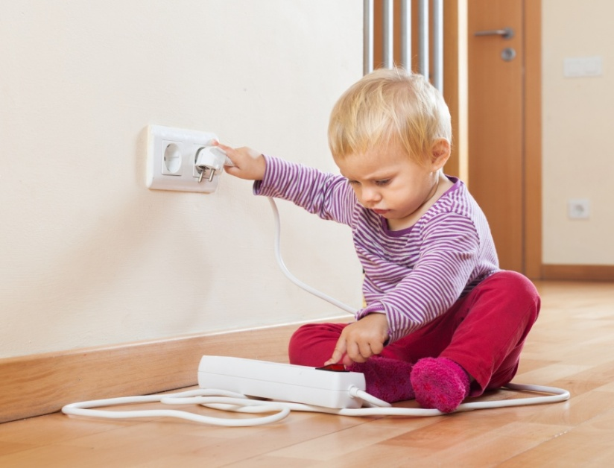
Поражение электрическим током
Дети могут получить серьезные повреждения, воткнув пальцы или какие-либо предметы в электрические розетки; их необходимо закрывать, чтобы предотвратить поражение электрическим током. Электрические провода должны быть недоступны детям - обнаженные провода представляют для них особую опасность.

Slide 11
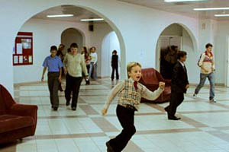
Школьный травматизм
В школах сохраняется довольно высокий уровень травматизма: 12-14% от всех повреждений, получаемых детьми.
Основной причиной данных травм является выплеск энергии накопленной за урок на переменных после и в перерывах между занятий.
Профилактикой данного вида травм является повышения надзора за детьми со стороны учителей и администрации школы в свободное от уроков время на территории школы.

Slide 12
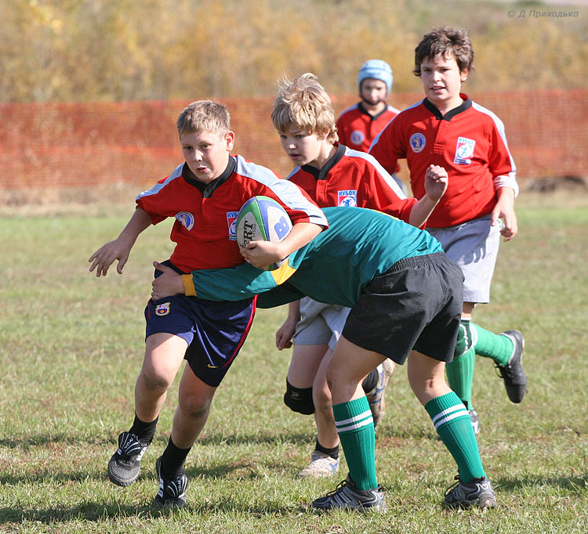
Спортивные травмы
Спортивные травмы имеют меньший удельный вес среди детского травматизма - от 7 до10 %. Их причины для всех возрастных групп одни и те же: организация занятий без учета физической и технической подготовленности юных спортсменов, неудовлетворительная материальная база мест тренировок, нарушение правил врачебного контроля, плохая дисциплина во время тренировок и др.
Профилактика: соблюдение техники безопасности на спортивных занятиях, тренировках, повышение ответственности тренера.

Slide 13
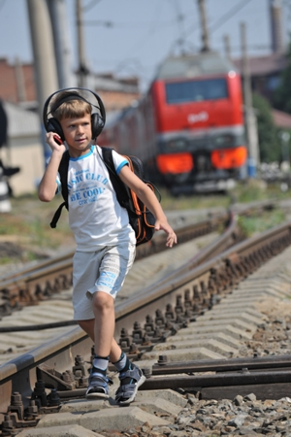
Автодорожные травмы
Травмы, причиненные детям транспортными средствами, имеют незначительный удельный вес до 1,5 %, однако, они отличаются наибольшей тяжестью, почти все требуют госпитализации и являются основной причиной инвалидности с детства.
Причины: не соблюдение ПДД (правил дорожного движения) как со стороны водителей так и пешеходов, оставление без надзора ребенка находящегося на дороге или рядом с ней.
Профилактика: строгое соблюдение правил ПДД всеми участниками движения на дорогах, проведение школ и обучения правилам дорожного движения детей с раннего возраста.

Slide 14
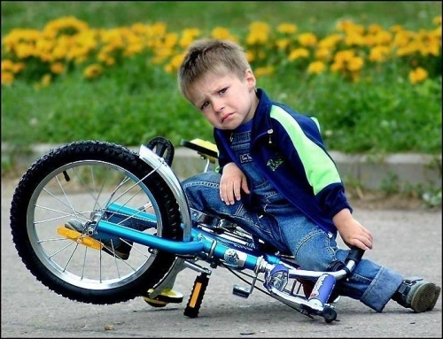
Дети должны знать и соблюдать следующие правила, когда переходят дорогу:
остановиться на обочине;
посмотреть в обе стороны;
перед тем как переходить дорогу, убедиться, что машин или других транспортных средств на дороге нет;
переходя дорогу, держаться за руку взрослого или ребенка старшего возраста;
идти, но ни в коем случае не бежать;
переходить дорогу только в установленных местах на зеленый сигнал светофора.
Несчастные случаи при езде на велосипеде являются распространенной причиной смерти и травматизма среди детей старшего возраста. Таких случаев можно избежать, если родственники и родители будут учить ребенка безопасному поведению при езде на велосипеде. Детям нужно надевать на голову шлемы и другие приспособления для защиты. Детей нельзя сажать на переднее сидение машины.

